Slide 1
Managementmaatregelen: integrale sturing voor emissiereductie met verdienmodel
Wim de Hoop (KCGG); dehoop@kcgg.nl
T.b.v. webinar op 4 maart 2022:
Met medefinanciering van:

Slide 2
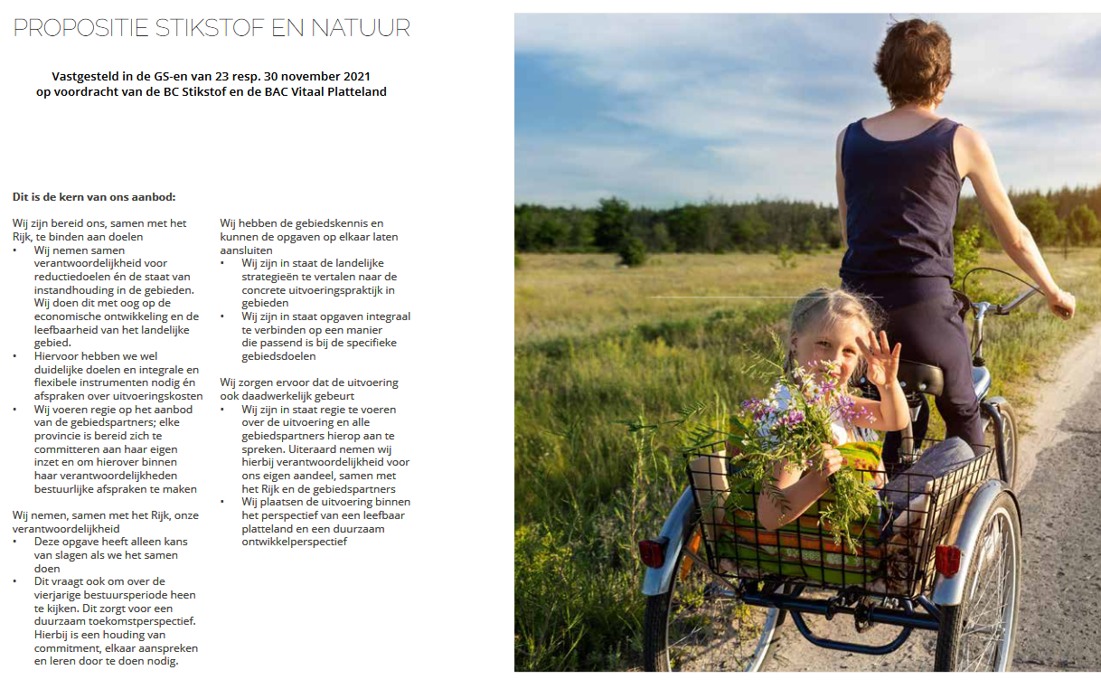
Hiervoor hebben we wel duidelijke doelen en integrale en flexibele instrumenten nodig

Slide 3
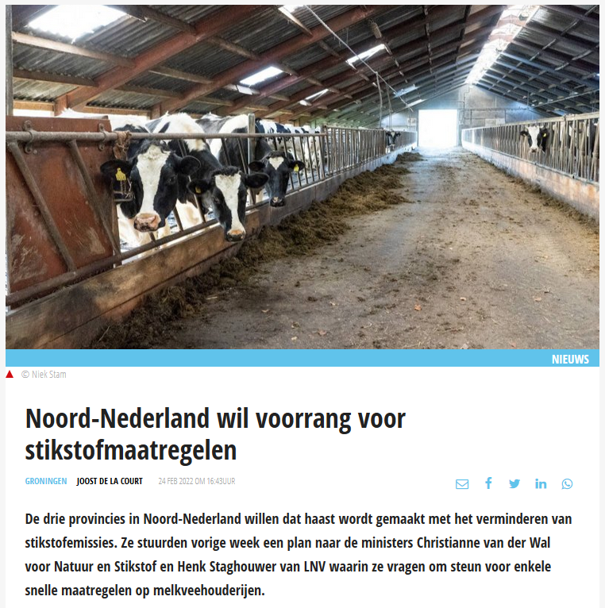

Slide 4
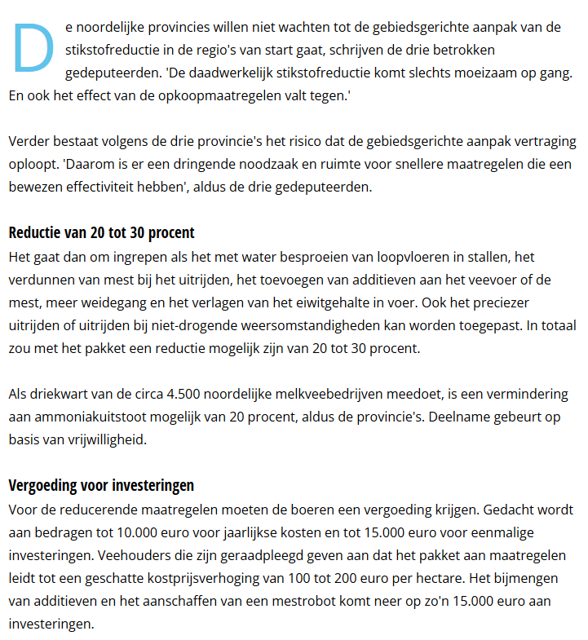
Noord-Nederland wil voorrang voor stikstofmaatregelen
Omdat:
Reductie loopt moeizaam
Opkoop valt tegen
Daarom snellere, effectieve maatregelen
Financiële stimulans van 180 mln euro aan 4500 melkveebedrijven voor:
* water op stalvloeren
* water bij uitrijden mest en preciezer
* additieven aan veevoer
* meer weidegang
* lager eiwit in voer
Verwacht effect:
driekwart van 4500 melkveehouders
20 tot 30 procent reductie

Slide 5
Benutten en integreren van belangrijke biologische processen
Vee
Org. mest
Bodem
Voer/ Gewas-sen

Slide 6
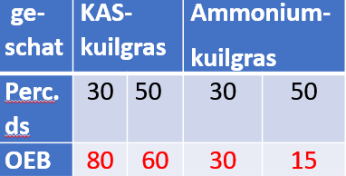
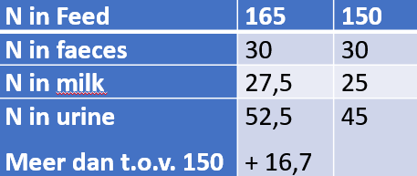
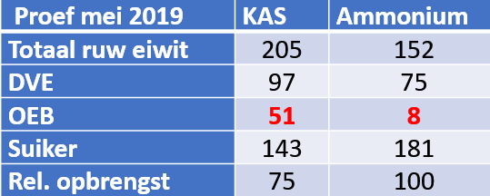
Interacties tussen de processen
Ureummeter
Krachtvoer- eiwit
Vee
Org. mest
Bodem
Voer/ Gewas-sen

Slide 7
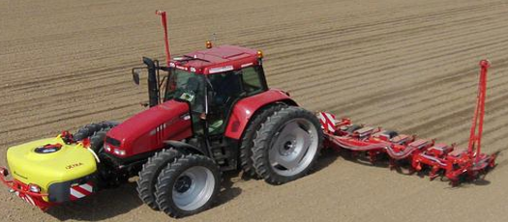
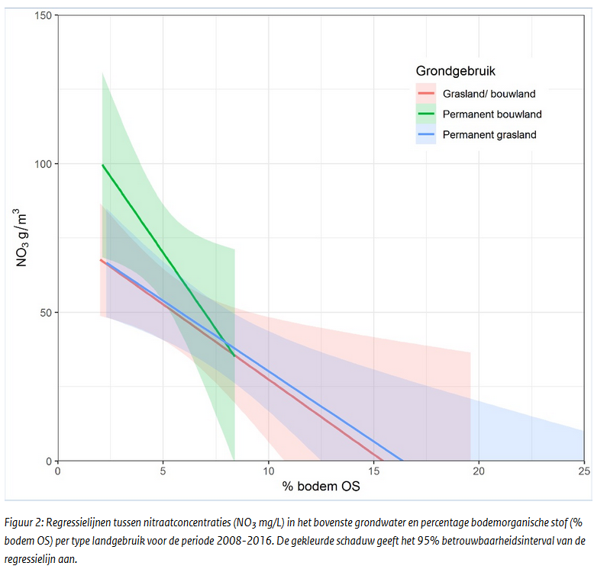
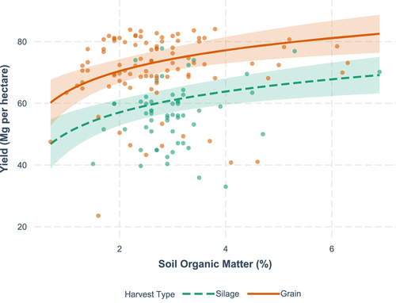
”Several independent comparisons indicate regenerative farming practices enhance the nutritional profiles of crops and livestock”.
Studie in Environmental Science : Soil health and nutrient density: preliminary comparison of regenerative and conventional farming
mest-stoffen
Bodem
Gewas

Slide 8
Mineralenbalans van Nederlandse landbouw in 2020; in mln kg stikstof (N): MINAS-balans
Kracht-voer/ restpro-dukten;
415
Vee
Org. Mest: 489 - 73 afvoer
Bodem
Voer/ Gewas-sen: 364
Zuivel
Vlees;
208
Mest:
73
Gewassen:
84
Kunst- mest-stoffen: 220
Stikstofoverschot: 306
Org. Stof:
16

Slide 9
Hiervoor hebben we wel duidelijke doelen en integrale en flexibele instrumenten nodig

Slide 10
Hoe op alle bedrijven/innovaties integraal stimuleren voor minder emissies en beter verdienmodel in plaats van afzonderlijke bedrijfsmaatregelen, zoals in Noord Nederland ( dan ‘lekverliezen”).
ASB- doelen:
met fin. stimulans
…tig keer anders innoveren
Concrete financiële stimulans via MINAS 2.0 (ASB):
Met een stimulering van minstens € 300 euro/ ha/jaar onder de volgende voorwaarden: 1. stikstofoverschot per ha daalt onder 75 % van huidig gemiddelde van de sector;
2. koolstofopbouw door organische stofopbouw in de bodem van minstens 0,1 procentpunt;
3. minstens 3 % van oppervlakte van het bedrijf heeft extra randenbeheer en/of kruidenrijk grasland.

Slide 11
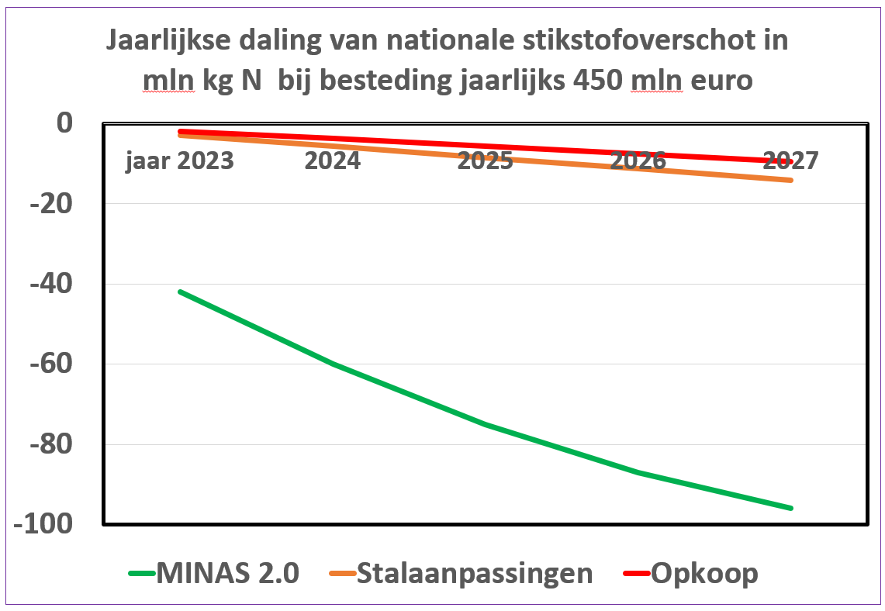

Slide 12
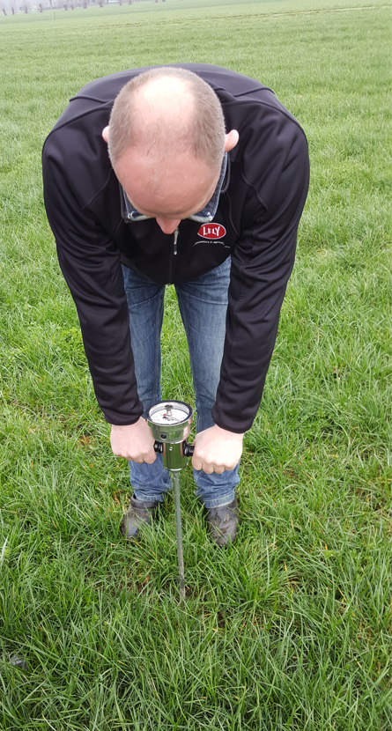
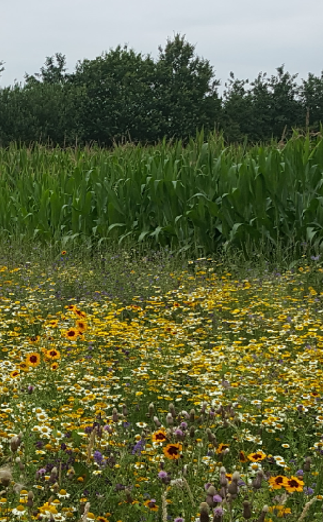
ASB=MINAS 2.0: Doelenbeleid
Sturen via generiek MINAS 2.0-systeem op nationaal niveau
Gebiedsgerichte bijsturing via MINAS 2.0-normen
Duidelijk, integraal en flexibel systeem
Effectief en efficiënt
Snel winst voor milieu- , klimaat- en biodiversiteit
Blijft de boer aan het roer met verdienmodel
En kunnen vele bloemetjes/ innovaties/ bedrijven bloeien!!

Slide 13
Hiervoor hebben we wel duidelijke doelen en integrale en flexibele instrumenten nodig

